Slide 1
আজকের পাঠে সবাইকে
স্বাগতম

Slide 2
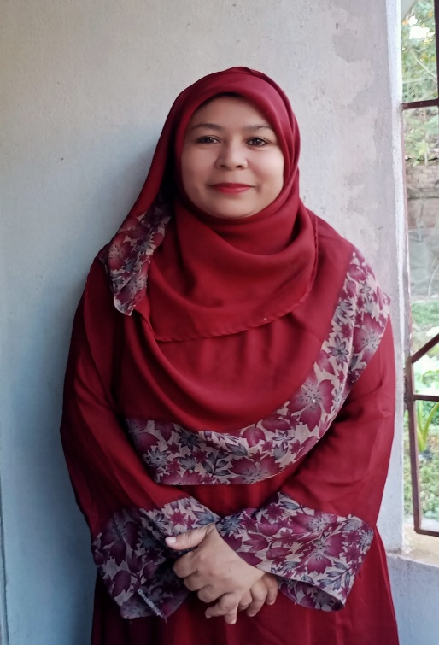
কন্টেন্ট প্রস্তুতকারী
শাহানা আফরোজ ডলি
প্রধান শিক্ষক
এলাঙ্গি সরকারী প্রাথমিক বিদ্যালয়
কোটচাঁদপুর,ঝিনাইদহ
শ্রেণিঃ পঞ্চম
বিষয়ঃবাংলাদেশওবিশ্বপরিচয়
অধ্যায়ঃ 3 পাঠঃ ১

Slide 3
শিখনফল
১। মহাস্থানগড় ও উয়ারী-বটেশ্বর এর অবস্থান বলতে পারবে।
২।মহাস্থানগড় ও উয়ারী-বটেশ্বর থেকে প্রাপ্ত নিদর্শনগুলো সম্পর্কে বর্ণনা করতে পারবে।

Slide 4
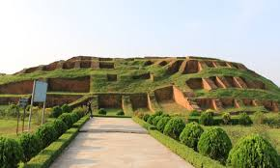
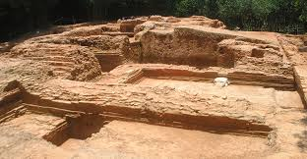
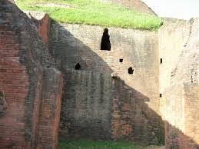
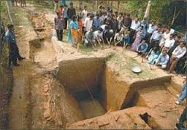
ছবিগুলো দেখ ভালোভাবে লক্ষ কর
এগুলো বাংলাদেশের কিছু ঐতিহাসিক স্থানের ছবি

Slide 5
আমাদের আজকের পাঠ
মহাস্থানগড় ও উয়ারী- বটেশ্বর

Slide 6
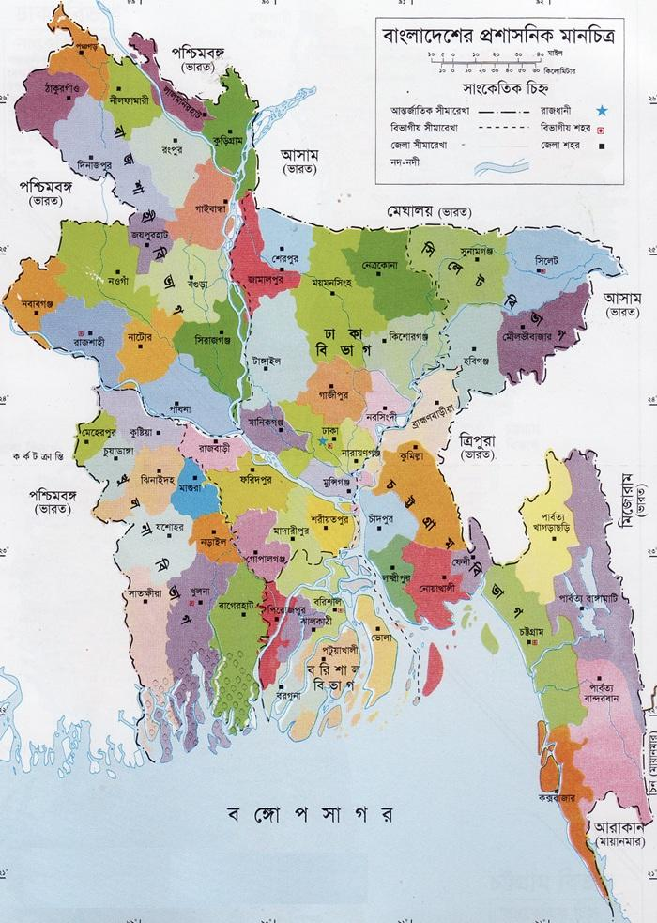
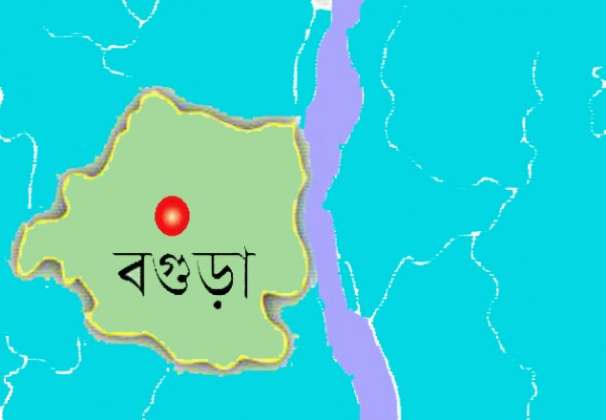
মহাস্থানগড় বগুড়া জেলায় অবস্থিত

Slide 7
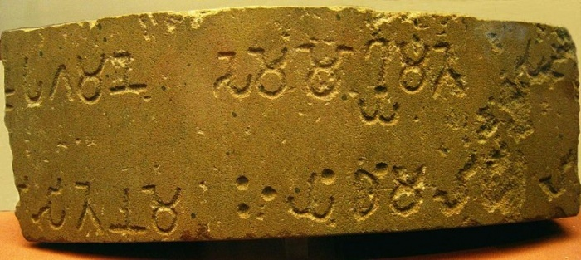
তোমরা কী জান মহাস্থানগড়ে কী কী পাওয়া গেছে?
প্রাচীন ব্রাহ্মীশিলা লিপি

Slide 8
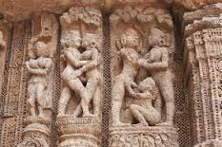
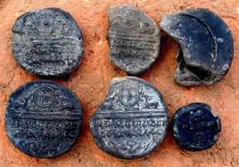
পোড়া মাটির ফলক ও ধাতব মুদ্রা

Slide 9
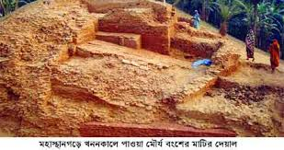
চওড়া খাদ বিশিষ্ট প্রাচীন দূর্গ

Slide 10
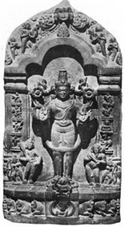
খোদাই করা পাথর

Slide 11
একক কাজ
১।মহাস্থানগড় কোন জেলায় অবস্থিত?

Slide 12
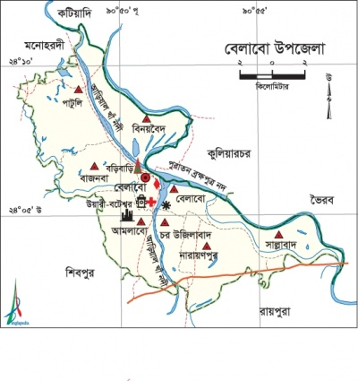
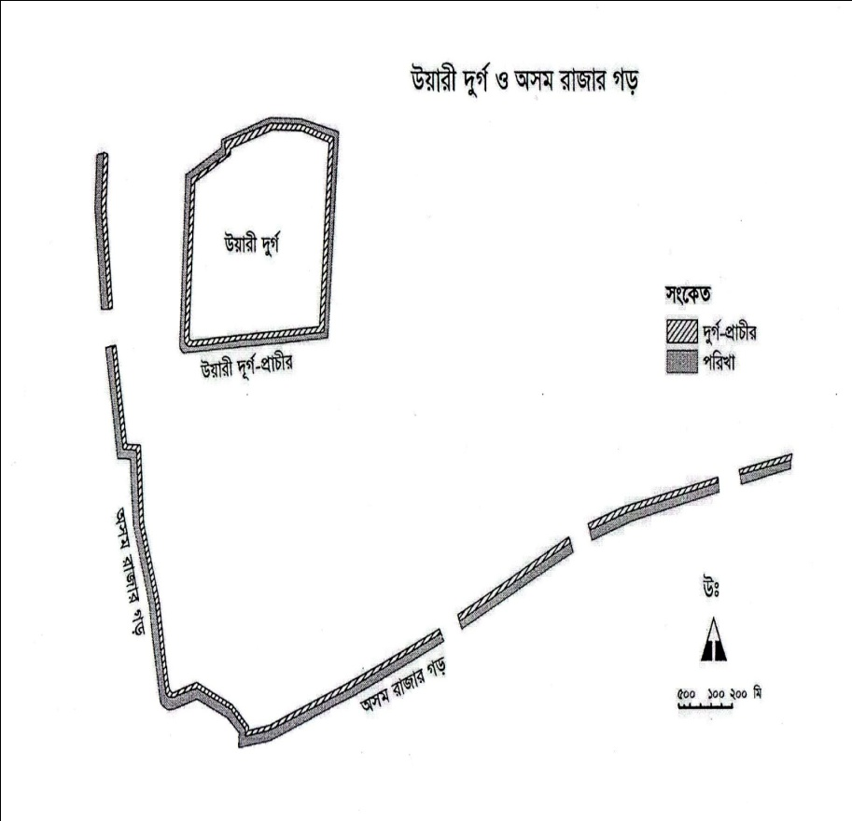
ওয়ারী-বটেশ্ব
র
ওয়ারী-বটেশ্বর নরসিংদী জেলায় অবস্থিত

Slide 13
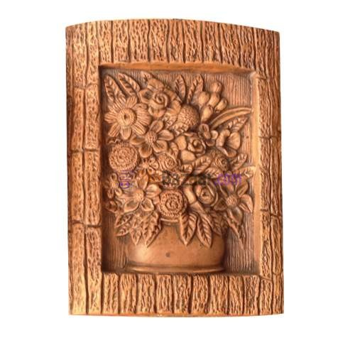
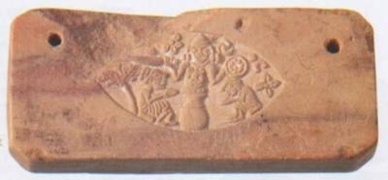
তোমারা কী জান ওয়ারী-বটেশ্বরে কী কী পাওয়া গেছে?
ওয়ারী বটেশ্বরে পাওয়া গেছেঃ
পোড়ামাটির ফলক

Slide 14
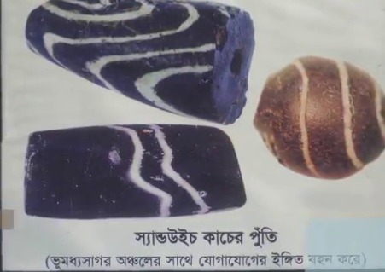
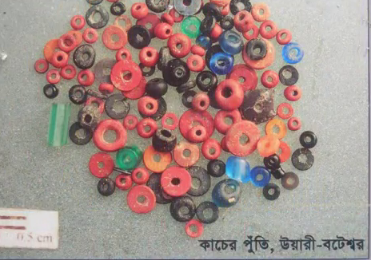
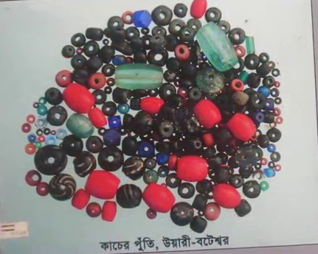
কাচের পুঁতি।

Slide 15
বিশেষজ্ঞদের ধারনা, মাটির নিচে থাকা এই স্থানটি খ্রিষ্টপূর্ব ৪৫০ অব্দের মৌর্য আমলের।

Slide 16
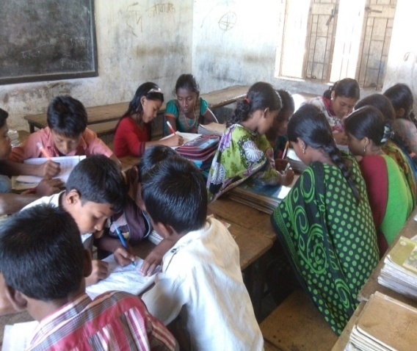
দলগত কাজ
১। মহাস্থানগড়ে কী কী পাওয়া গেছে?
২। ঊয়ারী –বটেশ্বর কোন কোন আমলের নিদর্শন?

Slide 17
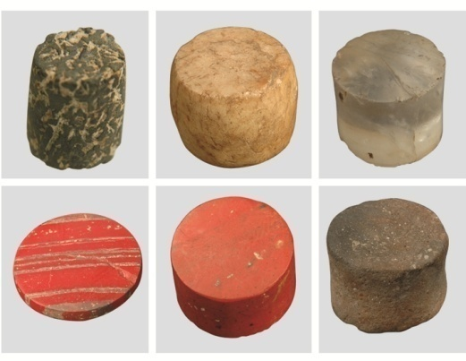
পাথরের বাটখারা

Slide 18
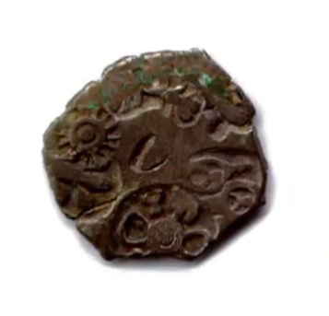
মূদ্রা ভান্ডার
মূদ্রা ভান্ডার। মদ্রাগুলো ভারত উপমহাদেশের মধ্যে প্রাচীনতম

Slide 19
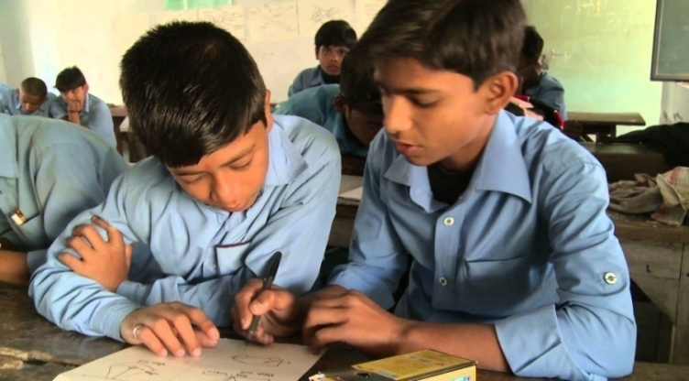
জোড়ায় কাজ
১। ওয়ারী-বটেশ্বরে কী কী পাওয়া গেছে?
১।ব্রাহ্মীশিলালিপি কোথায় পাওয়া গেছে?

Slide 20
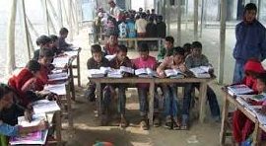
পাঠ্যবই সংযোগ
তোমার বাংলাদেশ ও বিশ্বপরিচয় বইয়ের 22 পৃষ্ঠা খোলে মনযোগ সহকারে পড়

Slide 21
মূল্যায়ন
শূন্যস্থান পূরণ কর
এসো উত্তরগুলো মিলিয়ে নেই
১। ওয়ারী-বটেশ্বর -------------- জেলায় অবস্থিত।
২।মহাস্থানগড়ে প্রাচীন ব্রাহ্মী-------------- পাওয়া গেছে।
নরসিংদী
শিলালিপি

Slide 22
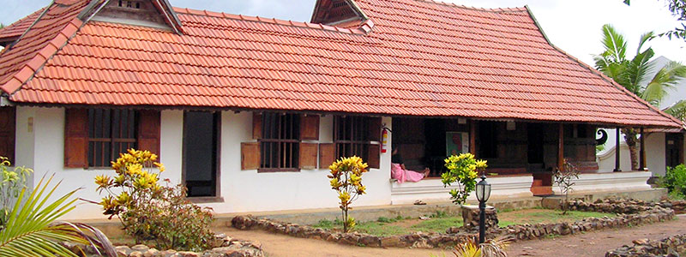
বাড়ির কাজ
তোমার দেখা একটি ঐতিহাসিক স্থান সম্পর্কে ৫টি বাক্য লিখ

